Slide 1
Na cestě za občanskou společností: střet politiky a médií na příkladu „Aféry Spiegel“
JTB026 – Seminář k dějinám NMZ
2024/25 ČNS
Eliška Špeldová
zdroj obrázku: https://bilder.deutschlandfunk.de/FI/LE/_b/90/FILE_b904865c6e725ee0d360473ac2965e54/114261247-jpg-100-1920x1080.jpg

Slide 2
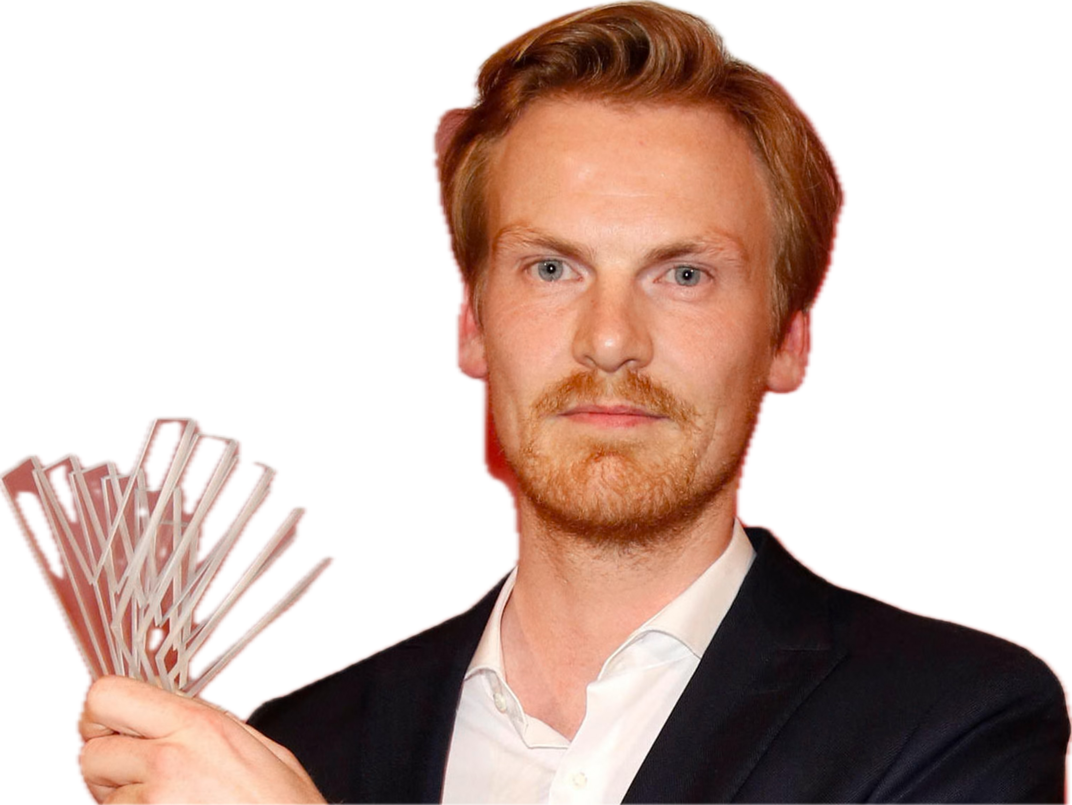
CLAAS RELOTIUS
redaktor
2014 – novinář roku (CNN)
zdroj obrázku: https://upload.wikimedia.org/wikipedia/commons/thumb/4/48/Der_Spiegel_2022_logo.svg/2560px-Der_Spiegel_2022_logo.svg.png
2018 – skandál
podvodník
dosavadní “dno“ (Spiegel)
zdroj obrázku: https://www.palacefilms.com.au/sites/default/files/styles/poster_768_x2/public/posters/a-thousand-lines_poster_ws.jpg?itok=L5T-acM7
zdroj obrázku: https://i.guim.co.uk/img/media/c333ba55713a7c30a8ae0efc42ee6a16aaed9473/0_35_1532_919/master/1532.jpg?width=1900&dpr=2&s=none&crop=none

Slide 3
Jaký je význam “Aféry Spiegel” pro rozvoj občanské společnosti v SRN?

Slide 4
STRUKTURA
KONTEXT DOBY
POLITICKÁ SCÉNA SRN
MÉDIA X STÁT
ROLE TÝDENÍKU DER SPIEGEL
„AFÉRA SPIEGEL“
PRŮBĚH
NÁSLEDKY
ZÁVĚR
DISKUSE
zdroj obrázku: https://bilder.deutschlandfunk.de/FI/LE/_b/90/FILE_b904865c6e725ee0d360473ac2965e54/114261247-jpg-100-1920x1080.jpg

Slide 5
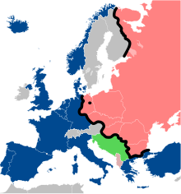
KONTEXT DOBY
50.-60. léta 20. století
SSSR
1953 – smrt J. Stalina
→ nový vůdce = Nikita Chruščov => nová politika „tání“
vs.
USA
prezident: D. Eisenhower
1961 – J. F. Kennedy
zdroj obrázku: https://upload.wikimedia.org/wikipedia/commons/thumb/2/2a/Iron_Curtain_map.svg/440px-Iron_Curtain_map.svg.png
Západní blok X Východní blok
souboj:
kultura
ekonomika
sport
věda
vesmír
Železná opona
zbrojení
rozmístění raket USA – VB, IT, Turecko
rozmístění raket SSSR – Kuba (Castro)
→ Karibská krize

Slide 6
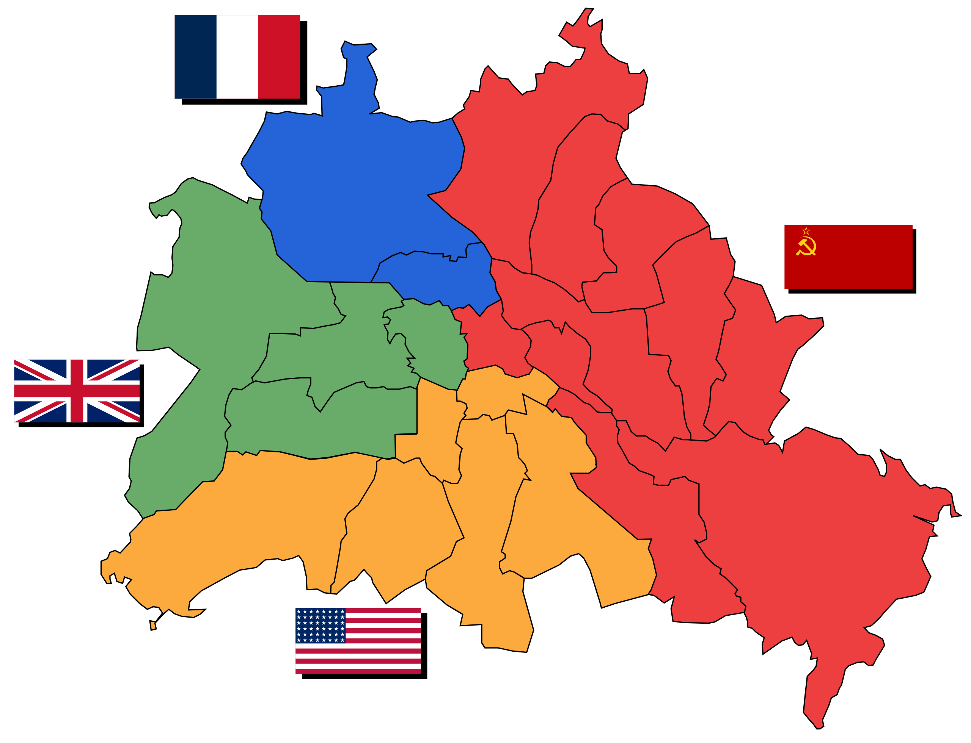
KONTEXT DOBY
50.-60. léta 20. století
Německá demokratická republika (NDR)
východ
prezident: Wilhelm Pieck (SED)
1955 – Varšavská smlouva
vs.
Spolková republika Německo (SRN)
západ
kancléř: Konrad Adenauer (CDU)
1955 – vstup do NATO
+ Berlín → 1961 – Berlínská zeď (= rozdělení Z a V části města)
zdroj obrázku: https://upload.wikimedia.org/wikipedia/commons/thumb/2/2a/Iron_Curtain_map.svg/440px-Iron_Curtain_map.svg.png
zdroj obrázku: https://upload.wikimedia.org/wikipedia/commons/thumb/1/19/Berlin_Blockade-map.svg/2560px-Berlin_Blockade-map.svg.png

Slide 7
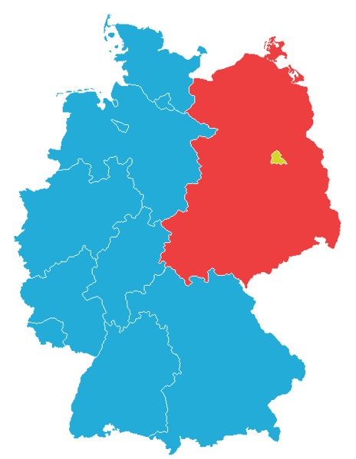
KONTEXT DOBY
50.-60. léta 20. století
Spolková republika Německo (SRN)
politická scéna: Adenauerova éra
(„kancléřská demokracie“)
třetí vláda K. Adenauera (1957-1961)
„Keine Experimente“ (CDU)
CDU/CSU + DP – vláda
SPD + FDP – opozice
čtvrtá vláda K. Adenauera (1961-1962)
CDU/CSU + FPD – vláda
FDP = 5 ministrů (W. Stammberger)
SPD – opozice
! pád → „aféra Spiegel“
zdroj obrázku: https://upload.wikimedia.org/wikipedia/commons/a/a9/Deutschland_Bundeslaender_1957.png
*mapa SRN, 1957

Slide 8
MÉDIA X STÁT
zdroj obrázku: https://upload.wikimedia.org/wikipedia/commons/thumb/4/48/Der_Spiegel_2022_logo.svg/2560px-Der_Spiegel_2022_logo.svg.png
situace po 2SV:
SRN – denacifikace → demokratizace médií (nezávislá na státní moci + decentralizace)
tvrdé licenční podmínky
mladí novináři („45ers“ – R. Augstein, C. Ahlers) → ambiciózní
vs.
„kancléřská demokracie“ ← kritika médií
(Adernauer = „hrozba pro mladou západoněmeckou demokracii“)

Slide 9
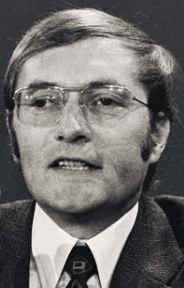
ROLE TÝDENÍKU:
DER SPIEGEL
zdroj obrázku: https://upload.wikimedia.org/wikipedia/commons/thumb/4/48/Der_Spiegel_2022_logo.svg/2560px-Der_Spiegel_2022_logo.svg.png
*1947 – z časopisu Diese Woche (VB – News Review)
majitel, vydavatel a šéfredaktor: Rudolf Augstein
kritický časopis → „Spiegel-Status“
pravdivé a důkladně ověřené informace
definice „Spiegel-Story“
„…Článek, který musí člověk číst dvakrát, aby mu porozuměl, není článkem Spiegelu.“
kritika konkrétních politiků => čtenost
→„opozice státu“ („čtvrtá moc státu“)
zdroj obrázku: https://www.zitate.eu/imagecache/3/c/4/6/6/3c46624541f3e4de7048e07e15336a11ff423bf9.png

Slide 10
ROLE TÝDENÍKU:
DER SPIEGEL
zdroj obrázku: https://upload.wikimedia.org/wikipedia/commons/thumb/4/48/Der_Spiegel_2022_logo.svg/2560px-Der_Spiegel_2022_logo.svg.png
kritika týdeníku Der Spiegel:
Magnus Enzensberger
5 bodů:
Řeč Spiegelu zastírá, o čem mluví.
„Německý zpravodajský magazín“ není žádným zpravodajským magazínem.
Der Spiegel nevytváří kritiku, nýbrž její surogát.
Čtenář Spiegelu není orientován, nýbrž dezorientován.
Spiegel je pro německou demokracii nenahraditelný do té doby, dokud se ve Spolkové republice nenajde kritický orgán, který by jej mohl nahradit.
jediný, který nebere žádné ohledy, využívá svobody, má moc zkorumpovat názory

Slide 11
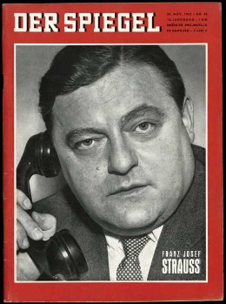
„AFÉRA SPIEGEL“
průběh
R. Augstein vs. F. J. Strauß
Franz Joseph Strauß (CSU) = spolkový ministr obrany
vyzbrojit Bundeswehr jadernými zbraněmi
1957 – večírek u Augsteina
=> pocit – Strauß = hrozba
*mediální kampaň proti ministrovi
zdroj obrázku: https://cdn.magazin.spiegel.de/EpubDelivery/image/title/SP/1962/48/260

Slide 12
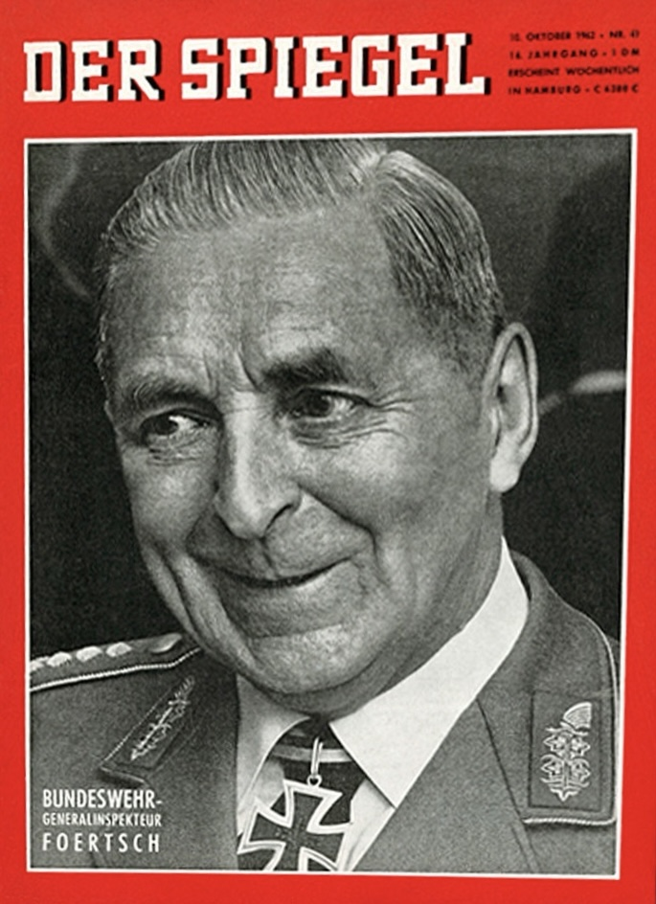
„AFÉRA SPIEGEL“
průběh
článek: Bedingt abwehrbereit (Podmínečně připraveni k obraně)
číslo: 41/1962
analýza výsledků vojenského cvičení jednotek Severoatlantické aliance (NATO) –“Fallex 62“
kritika nepřipravenosti Bundeswehru
policejní zásah 26.-27.10. 1962
v budovách Spiegelu (Hamburg, Bonn)
zatčení redaktorů
podezření z vlastizrady
číslo: 45/1962 – Sie kamen in der Nacht
zdroj obrázku: https://www.ndr.de/geschichte/spiegel491_v-fullhd.jpg

Slide 13
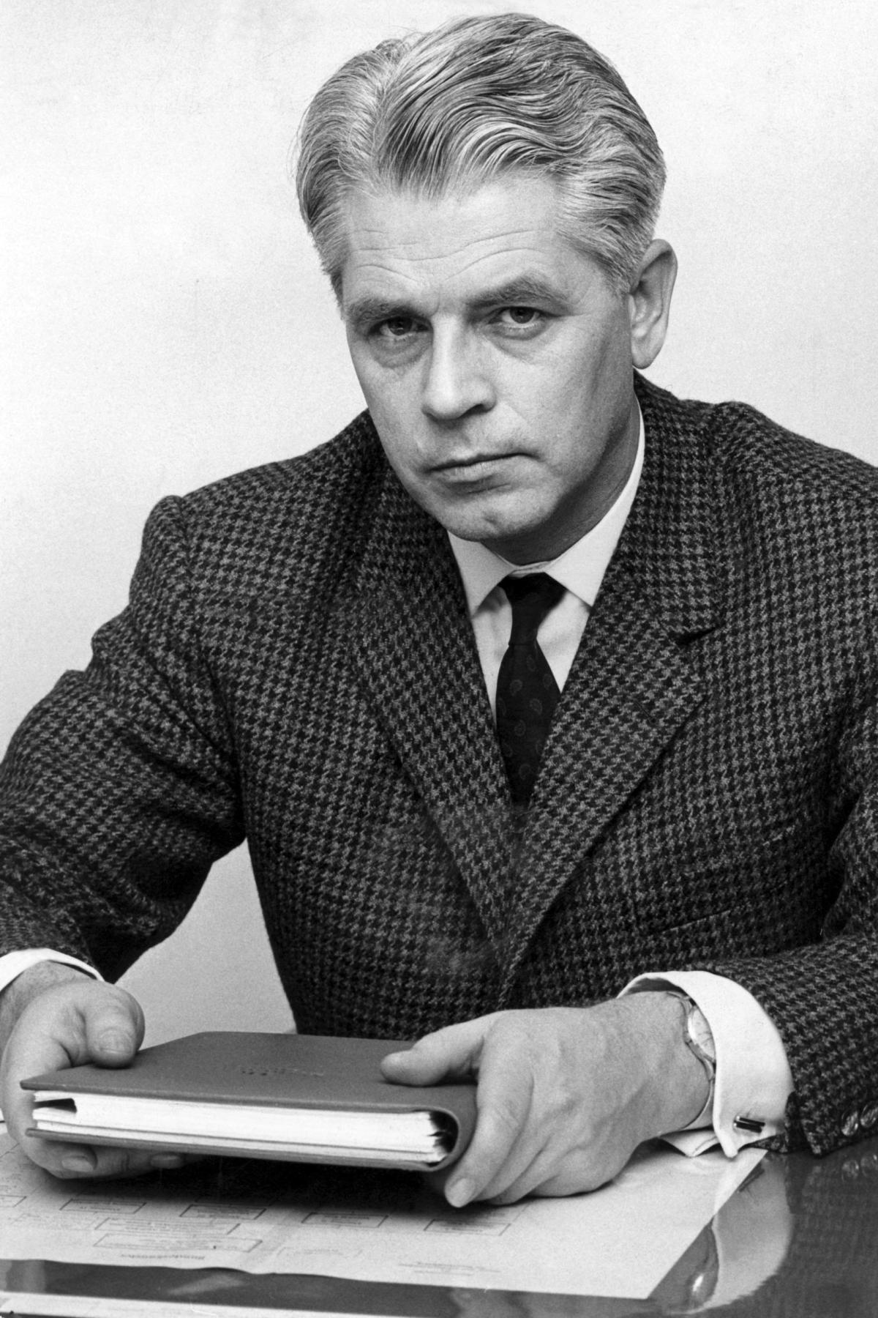
„AFÉRA SPIEGEL“
následky
zatčení Condara Ahlerse
autor článku Bedingt abwehrbereit (Podmínečně připraveni k obraně)
ve Španělsku na dovolené
příkaz ministra obrany Strauße
veřejně popíral!
podpora týdeníku Der Spiegel
pomoc ostatních médií – vychází nová čísla
solidarita veřejnosti (profesoři, studenti) + pozornost zahraničních médií (např. srovnávání s praktikami gestapa)
zdroj obrázku: https://img.welt.de/img/geschichte/kopf-des-tages/mobile241454993/5352507667-ci2x3l-w1200/Conrad-Ahlers.jpg

Slide 14
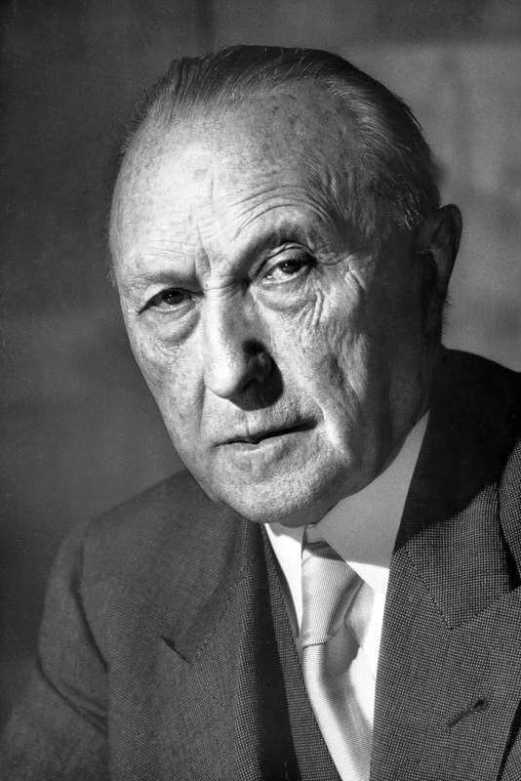
„AFÉRA SPIEGEL“
následky
nedostatek důkazů pro obhájení zásahu – úřady mlží
FDP → demise svých ministrů (nebyli informovaní)
+ Španělsko potvrdilo příkaz Strauße
= pád vlády => Strauß – demise na post ministra obrany
→ může vzniknout nová vláda:
pátá vláda K. Adenauera (1962-1963)
CDU/CSU + FPD
1963 – Adenauer končí jako kancléř
zdroj obrázku: https://upload.wikimedia.org/wikipedia/commons/8/86/Bundesarchiv_B_145_Bild-F078072-0004%2C_Konrad_Adenauer.jpg

Slide 15
ZÁVĚR
období studené války (konflikt mezi Z a V blokem, rozmístění zbraní – Turecko X Kuba)
v SRN – období 4. vlády Konrada Adeauera („kancléřská demokracie“)
kritika médií – týdeník Der Spiegel (majitel Rudolf Augstein)
proti politice:
kancléře
ministra obrany (Franz Josef Strauß)
cíl - vyzbrojit Bundeswehr jadernými zbraněmi
1962 - článek (C. Ahlera) - Bedingt abwehrbereit (Podmínečně připraveni k obraně)
zásah policie proti Spiegelu – vlastizrada
Ahler zatčen ve Španělsku – na příkaz Strauße
protesty (profesoři, studenti), pomoc ostatních médií
demise FDP → pád vlády → odstup Strauße → nová vláda → Adenauer - poslední
Strauß zůstal předsedou CSU → později spolkový mistr financí
popularita Spiegelu stoupla – média „čtvrtá moc státu“ => liberálnější pojetí moci

Slide 16
FILM
**doporučení**
„…gehaltvoll, aber zu langatmig“ (Stern, 2014)
reflexe života hlavních aktérů:
Franz Josef Strauß
Rudolf Augstein
pohled do soukromého/rodinného života
odkaz:
https://www.youtube.com/watch?v=db1SZ6FvUlo
zdroj obrázku: https://m.media-amazon.com/images/M/MV5BZWUzMTAwM2ItNTYwMi00ZmViLWI0MDgtNDM5Y2NhNGFkZmY5XkEyXkFqcGc@._V1_.jpg

Slide 17
Obrana svobody tisku
Role médií jako“čtvrté moci”
Mobilizace veřejnosti
Jaký je význam “Aféry Spiegel” pro rozvoj občanské společnosti v SRN?
Zabránění cenzuře
Posílení demokratických principů

Slide 18
JAKÝ JE VÁŠ NÁZOR?
Lze jednoduše identifikovat, kdo stál na správné straně, nebo se všichni hlavní aktéři dopustili chyb?

Slide 19
ZDROJE:
Bunn, Ronald F. „THE SPIEGEL AFFAIR AND THE WEST GERMAN PRESS: THE INITIAL PHASE“. Public opinion quarterly, Vol.30 (1): 54-68, https://doi.org/ 10.1086/267381 (staženo 16. března 2025).
„Bundestagswahl 1957“, Wikipedia, naposledy upravené 21. února 2025, https://de.wikipedia.org/wiki/Bundestagswahl_1957 (staženo 16. března 2025).
„Bundestagswahl 1961“, Wikipedia, naposledy upravené 21. února 2025, https://de.wikipedia.org/wiki/Bundestagswahl_1961 (staženo 16. března 2025).
Creutz, Oliver. „DAS FERNSEHGERICHT TAGT: "DIE SPIEGEL-AFFÄRE“ Bedingt fernsehtauglich“. Stern.de, 7. května 2014, https://www.stern.de/kultur/tv/das-fernsehgericht-tagt---die-spiegel-affaere--bedingt-fernsehtauglich-3707818.html (staženo 16. března 2025).
Die Spiegel-Affäre. Režie Roland Suso Richter. Film, 2014. 100 min.
Dimitrov, Michal. "Aféra Spiegel" a její obraz v Rudém právu. Bakalářská práce, Univerzita Karlova, 2007.
Hvížďala, Karel. „70. narozeniny zpravodajského časopisu Der Spiegel“. Aktuálně.cz, 30. ledna 2017, https://blog.aktualne.cz/blogy/karel-hvizdala.php?itemid=28763 (staženo 16. března 2025).
Oltermann, Philip. „The inside story of Germany’s biggest scandal since the Hitler diaries“. The Guardian, 9. prosince 2019, https://www.theguardian.com/books/2019/dec/09/germany-exposure-journalist-claas-relotius (staženo 16. března 2025).
“Seznam vlád Německa“, Wikipedia, naposledy upravené 7. května 2022, https://cs.wikipedia.org/wiki/Seznam_vlád_Německa (staženo 16. března 2025).
„Sovětský svaz“, Wikipedia, naposledy upravené 4. března 2025, https://cs.wikipedia.org/wiki/Sovětský_svaz (staženo 16. března 2025).
von Hodenberg, Christina. „Mass Media and the Generation of Conflict: West Germany's Long Sixties and the Formation of a Critical Public Sphere“. Contemporary European history, Vol.15 (3): 367-395, https://www.jstor.org/stable/20081317 (staženo 16. března 2025).
„Železná opona“, Wikipedia, naposledy upravené 12. prosince 2024, https://cs.wikipedia.org/wiki/Železná_opona (staženo 16. března 2025).

